Slide 1



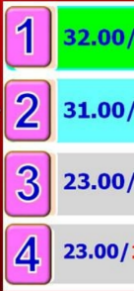
ระบบแจ้งเตือนการเบิกจ่ายงบประมาณ พ.ศ. 2565
😊 SK-WARNING
💢 ข้อมูล ณ วันที่ 30 พ.ย. 2564
เป้าหมายตัวชี้วัดคำรับรอง/ผลการเบิกจ่ายงบประมาณ
เป้าหมายตัวชี้วัดคำรับรอง
10.16
ผลเบิกจ่าย
เป้าหมายเบิกไตรมาส
STRONG Together
พัฒนาชุมชนจังหวัดสมุทรสาคร

Slide 2
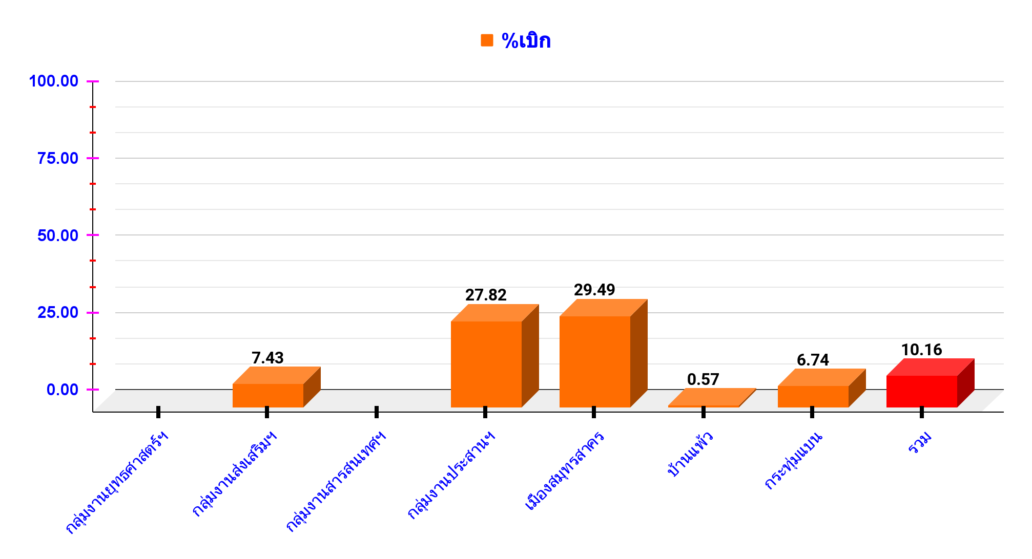
ระบบแจ้งเตือนการเบิกจ่ายงบประมาณ พ.ศ. 2565
😊 SK-WARNING
💢 ข้อมูล ณ วันที่ 30 พ.ย. 2564
ผลการเบิกจ่ายรวม : งบประมาณปี พ.ศ. 2565 ไตรมาส 1-4
งบบริหาร + งบแผนงานโครงการตามแผนปฏิบัติราชการ พช.
ที่ | หน่วยงาน | งบประมาณ | เบิกจ่าย/PO | %เบิก | คงเหลือ
1 | กลุ่มงานยุทธศาสตร์ฯ | 59,200.00 | - | - | 59,200.00
2 | กลุ่มงานส่งเสริมฯ | 1,442,170.00 | 107,100.00 | 7.43 | 1,335,070.00
3 | กลุ่มงานสารสนเทศฯ | 1,285,100.00 | - | - | 1,285,100.00
4 | กลุ่มงานประสานฯ | 979,100.00 | 272,391.83 | 27.82 | 631,708.17
5 | เมืองสมุทรสาคร | 297,000.00 | 87,591.49 | 29.49 | 209,408.51
6 | บ้านแพ้ว | 527,600.00 | 3,000.00 | 0.57 | 524,600.00
7 | กระทุ่มแบน | 102,800.00 | 6,931.63 | 6.74 | 95,868.37
 | รวม | 4,692,970.00 | 477,014.95 | 10.16 | 4,140,955.05
STRONG Together
พัฒนาชุมชนจังหวัดสมุทรสาคร

Slide 3
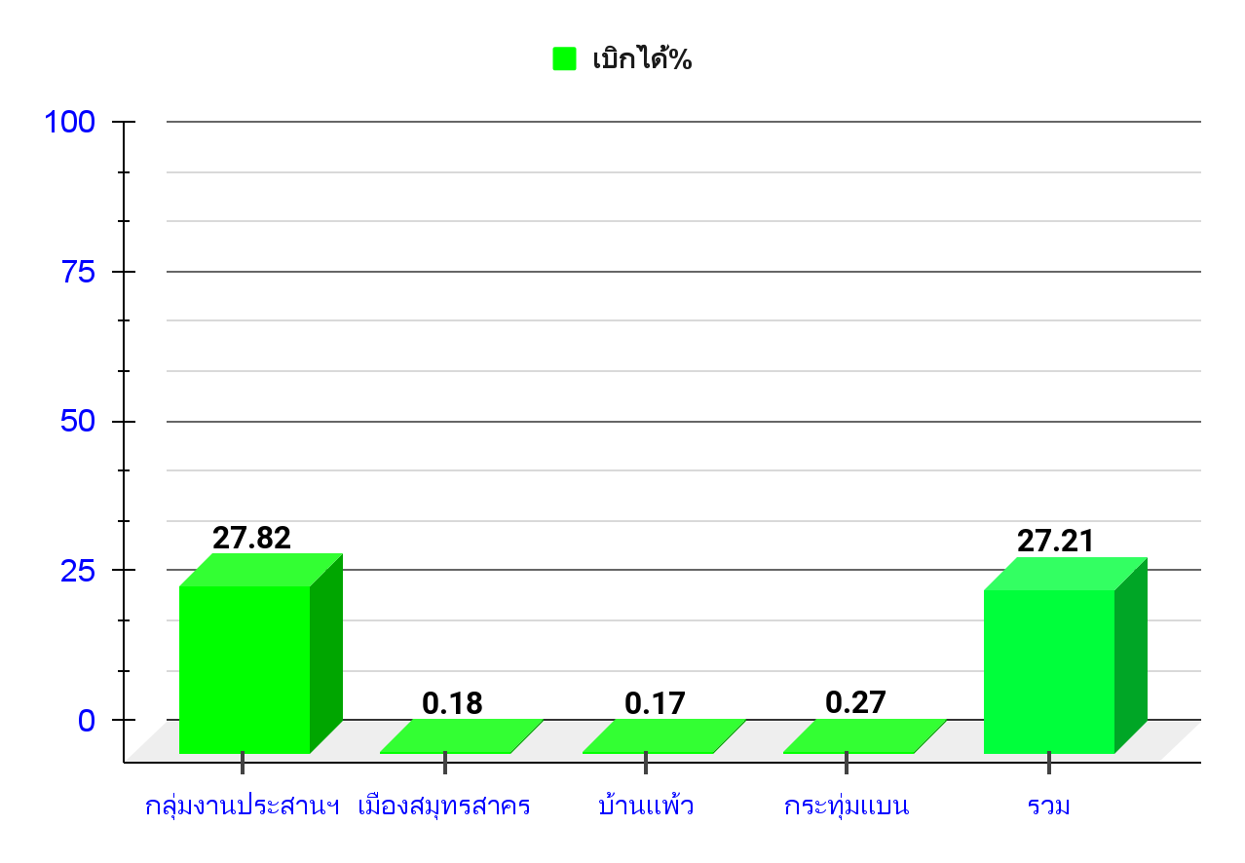
ระบบแจ้งเตือนการเบิกจ่ายงบประมาณ พ.ศ. 2565
😊 SK-WARNING
💢 ข้อมูล ณ วันที่ 30 พ.ย. 2564
ผลการเบิกจ่ายงบประมาณ พ.ศ. 2565 ไตรมาส 1-4 :
ยอดรวมงบบริหาร
หน่วยเบิก | งบประมาณ | เบิกจ่าย | เบิกได้% | คงเหลือ
กลุ่มงานประสานฯ | 979,100.00 | 272,391.83 | 27.82 | 706,708.17
เมืองสมุทรสาคร | 36,000.00 | 6,491.49 | 0.18 | 29,508.51
บ้านแพ้ว | 26,000.00 | 4,500.00 | 0.17 | 21,500.00
กระทุ่มแบน | 26,000.00 | 6,931.63 | 0.27 | 19,068.37
รวม | 1,067,100.00 | 290,314.95 | 27.21 | 776,785.05
STRONG Together
พัฒนาชุมชนจังหวัดสมุทรสาคร

Slide 4
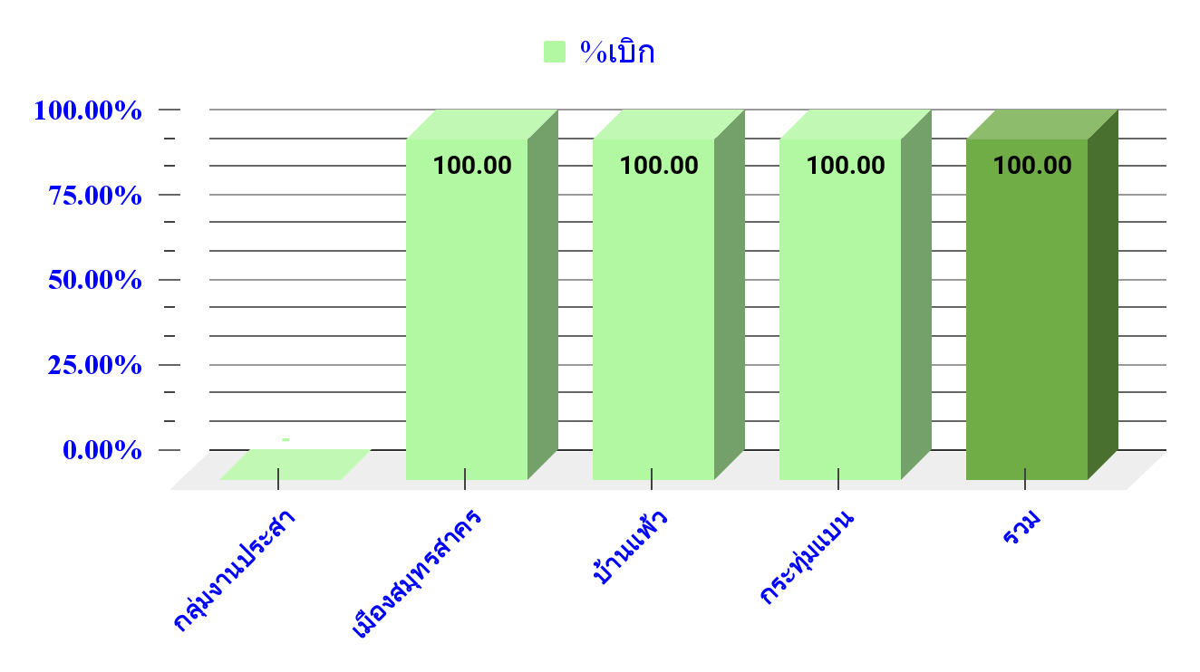
ระบบแจ้งเตือนการเบิกจ่ายงบประมาณ พ.ศ. 2565
😊 SK-WARNING
💢 ข้อมูล ณ วันที่ 30 พ.ย. 2564
ผลการเบิกจ่ายงบประมาณ พ.ศ. 2565 ไตรมาส 1-4 :
งบบริหาร ➤ ค่าวัสดุสำนักงาน/วัสดุคอมพิวเตอร์
หน่วยเบิก | งบประมาณ | เบิกจ่าย | เบิกได้% | คงเหลือ
กลุ่มงานประสานฯ | - | - | - | 0.00
เมืองสมุทรสาคร | 3,000.00 | 3,000.00 | 100.00 | 0.00
บ้านแพ้ว | 3,000.00 | 3,000.00 | 100.00 | 0.00
กระทุ่มแบน | 3,000.00 | 3,000.00 | 100.00 | 0.00
รวม | 9,000.00 | 9,000.00 | 100.00 | 0.00
STRONG Together
พัฒนาชุมชนจังหวัดสมุทรสาคร

Slide 5
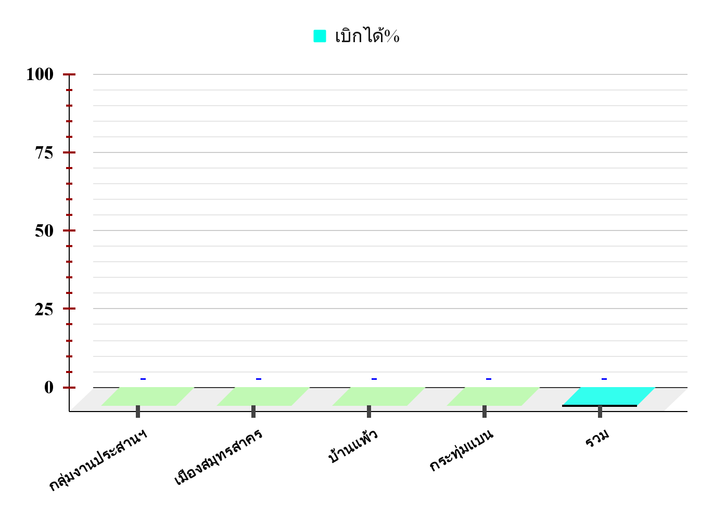
ระบบแจ้งเตือนการเบิกจ่ายงบประมาณ พ.ศ. 2565
😊 SK-WARNING
💢 ข้อมูล ณ วันที่ 30 พ.ย. 2564
ผลการเบิกจ่ายงบประมาณ พ.ศ. 2565 ไตรมาส 1-4 :
งบบริหาร ➤ ค่าซ่อมแซมครุภัณฑ์สำนักงาน/ยานพาหนะ
อำเภอ | งบประมาณ | เบิกจ่าย | %เบิก | คงเหลือ
กลุ่มงานประสานฯ | - | - | - | -
เมืองสมุทรสาคร | - | - | - | -
บ้านแพ้ว | - | - | - | -
กระทุ่มแบน | - | - | - | -
รวม | - | - | - | -
STRONG Together
พัฒนาชุมชนจังหวัดสมุทรสาคร

Slide 6
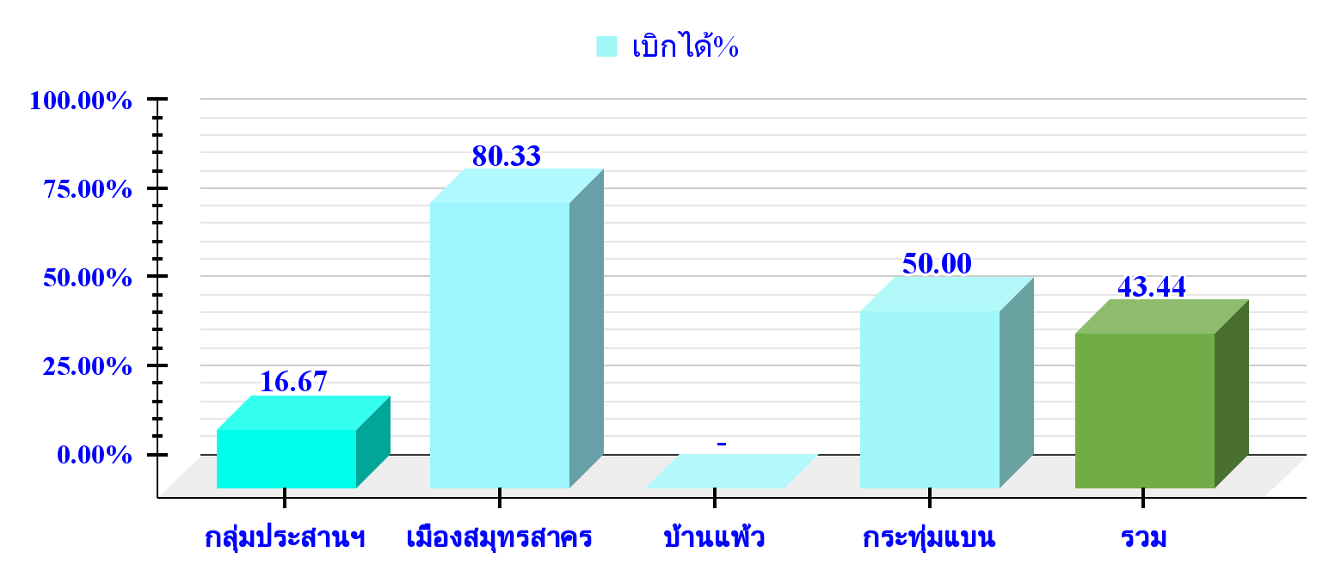
ระบบแจ้งเตือนการเบิกจ่ายงบประมาณ พ.ศ. 2565
😊 SK-WARNING
💢 ข้อมูล ณ วันที่ 30 พ.ย. 2564
ผลการเบิกจ่ายงบประมาณ พ.ศ. 2565 ไตรมาส 1-4 :
งบบริหาร ➤ ค่าน้ำมันเชื้อเพลิง
หน่วยเบิก | งบประมาณ | เบิกจ่าย | เบิกได้% | คงเหลือ
กลุ่มประสานฯ | 18,000.00 | 3,000.00 | 16.67 | 15,000.00
เมืองสมุทรสาคร | 3,000.00 | 2,410.00 | 80.33 | 590.00
บ้านแพ้ว | 3,000.00 | - | - | 3,000.00
กระทุ่มแบน | 3,000.00 | 1,500.00 | 50.00 | 1,500.00
STRONG Together
พัฒนาชุมชนจังหวัดสมุทรสาคร

Slide 7
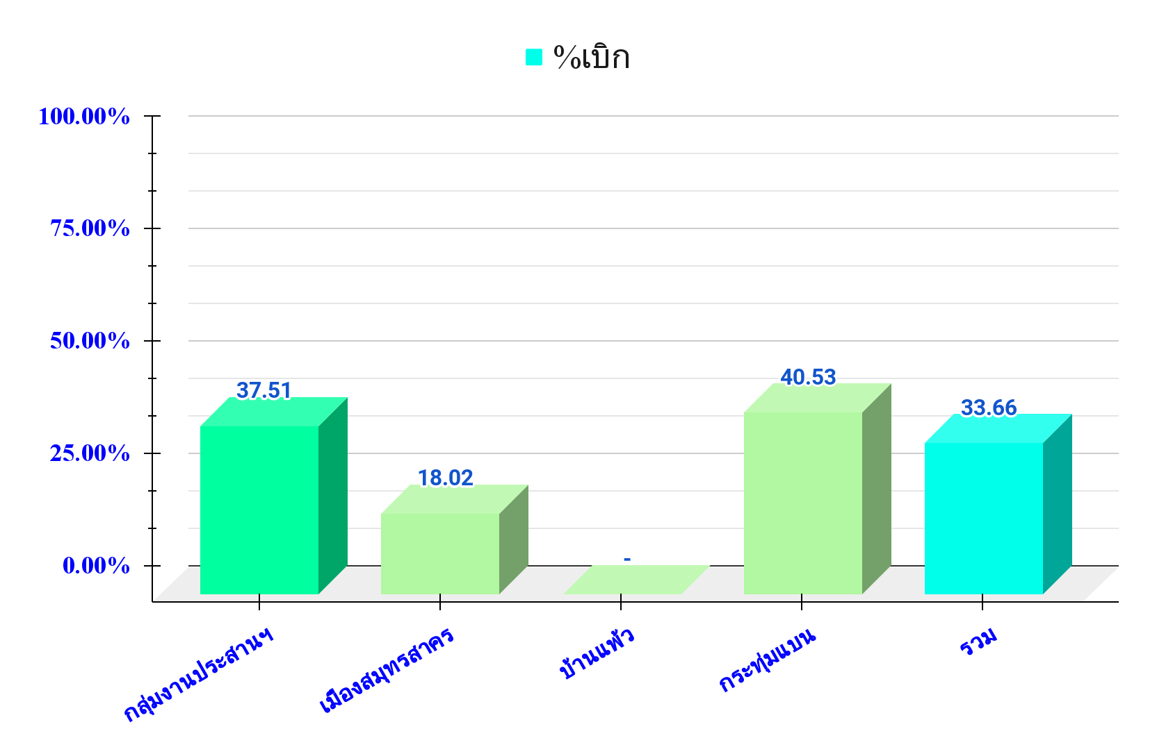
ระบบแจ้งเตือนการเบิกจ่ายงบประมาณ พ.ศ. 2565
😊 SK-WARNING
💢 ข้อมูล ณ วันที่ 30 พ.ย. 2564
ผลการเบิกจ่ายงบประมาณ พ.ศ. 2565 ไตรมาส 1-4 :
งบบริหาร ➤ ค่าสาธารณูปโภค
หน่วยเบิก | งบประมาณ | เบิกจ่าย | %เบิก | คงเหลือ
กลุ่มงานประสานฯ | 66,200.00 | 24,831.83 | 37.51 | 41,368.17
เมืองสมุทรสาคร | 6,000.00 | 1,081.49 | 18.02 | 4,918.51
บ้านแพ้ว | 6,000.00 | - | - | 6,000.00
กระทุ่มแบน | 6,000.00 | 2,431.63 | 40.53 | 3,568.37
รวม | 84,200.00 | 28,344.95 | 33.66 | 55,855.05
STRONG Together
พัฒนาชุมชนจังหวัดสมุทรสาคร

Slide 8
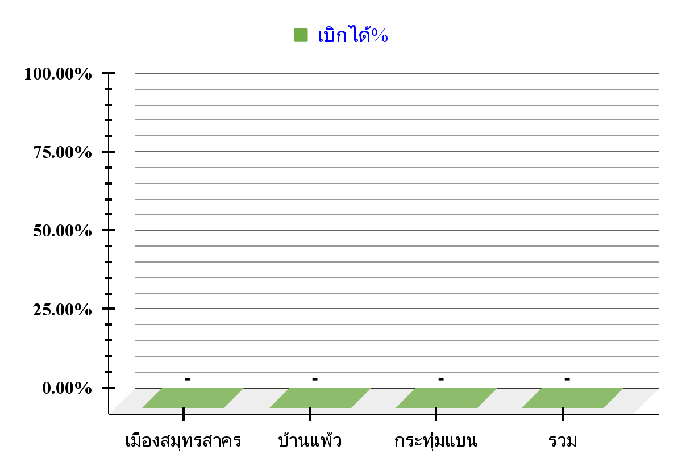
ระบบแจ้งเตือนการเบิกจ่ายงบประมาณ พ.ศ. 2565
😊 SK-WARNING
💢 ข้อมูล ณ วันที่ 30 พ.ย. 2564
ผลการเบิกจ่ายงบประมาณ พ.ศ. 2565 ไตรมาส 1-4 :
งบบริหาร ➤ ค่าตอบแทนผู้นำ อช.
หน่วยเบิก | งบประมาณ | เบิกจ่าย | เบิกได้% | คงเหลือ
เมืองสมุทรสาคร | 24,000.00 | - | - | 24,000.00
บ้านแพ้ว | 14,000.00 | - | - | 14,000.00
กระทุ่มแบน | 14,000.00 | - | - | 14,000.00
รวม | 52,000.00 | - | - | 52,000.00
STRONG Together
พัฒนาชุมชนจังหวัดสมุทรสาคร

Slide 9
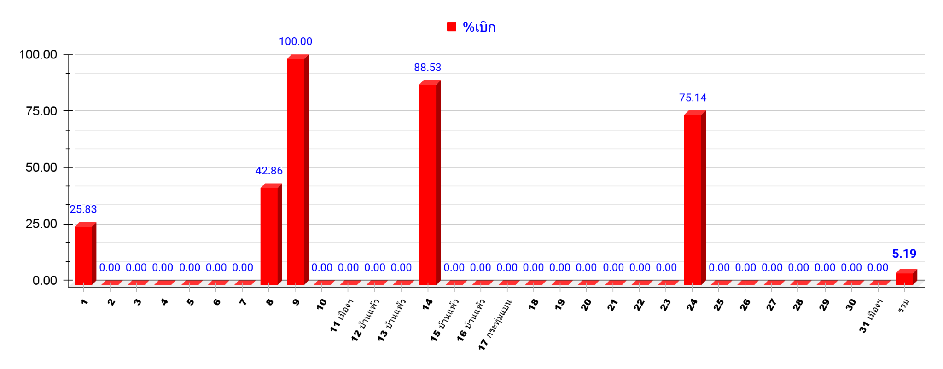
ระบบแจ้งเตือนการเบิกจ่ายงบประมาณ พ.ศ. 2565
😊 SK-WARNING
💢 ข้อมูล ณ วันที่ 30 พ.ย. 2564
ผลการเบิกจ่าย : ตามแผนปฏิบัติราชการกรม พช. ภาพรวม ไตรมาส 1-4
STRONG Together
พัฒนาชุมชนจังหวัดสมุทรสาคร

Slide 10
ระบบแจ้งเตือนการเบิกจ่ายงบประมาณ พ.ศ. 2565
😊 SK-WARNING
💢 ข้อมูล ณ วันที่ 30 พ.ย. 2564
ผลการเบิกจ่าย : ตามแผนปฏิบัติราชการกรม พช. ภาพรวม ไตรมาส 1-4
31 โครงการ
เบิกจ่ายแล้ว
คงเหลือ
3,625,870.00
บาท
188,200.00
บาท
3,437,670.00
บาท
5.19%
30 โครงการ
%เบิกจ่าย
STRONG Together
พัฒนาชุมชนจังหวัดสมุทรสาคร

Slide 11

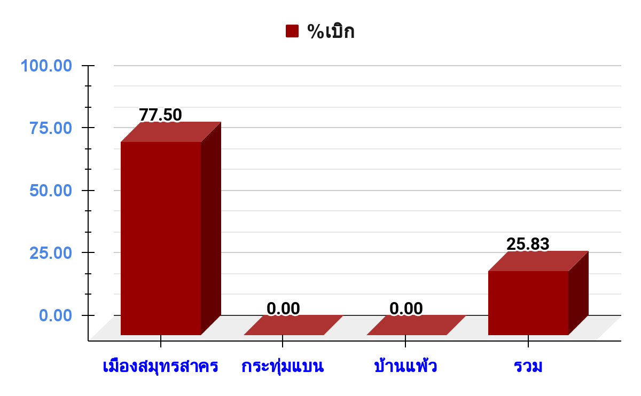
ระบบแจ้งเตือนการเบิกจ่ายงบประมาณ พ.ศ. 2565
😊 SK-WARNING
💢 ข้อมูล ณ วันที่ 30 พ.ย. 2564
ผลการเบิกจ่าย : ตามแผนปฏิบัติราชการกรม พช. ไตรมาส 1-4
1) โครงการเพิ่มศักยภาพคณะกรรมการกองทุนแม่ของแผ่นดินระดับอำเภอ
หน่วยงาน | งบประมาณ | เบิกจ่าย | %เบิก | คงเหลือ
เมืองสมุทรสาคร | 4,000.00 | 3,100.00 | 77.50 | 900.00
กระทุ่มแบน | 4,000.00 | 0.00 | 0.00 | 4,000.00
บ้านแพ้ว | 4,000.00 | 0.00 | 0.00 | 4,000.00
รวม | 12,000.00 | 3,100.00 | 25.83 | 8,900.00
STRONG Together
พัฒนาชุมชนจังหวัดสมุทรสาคร

Slide 12
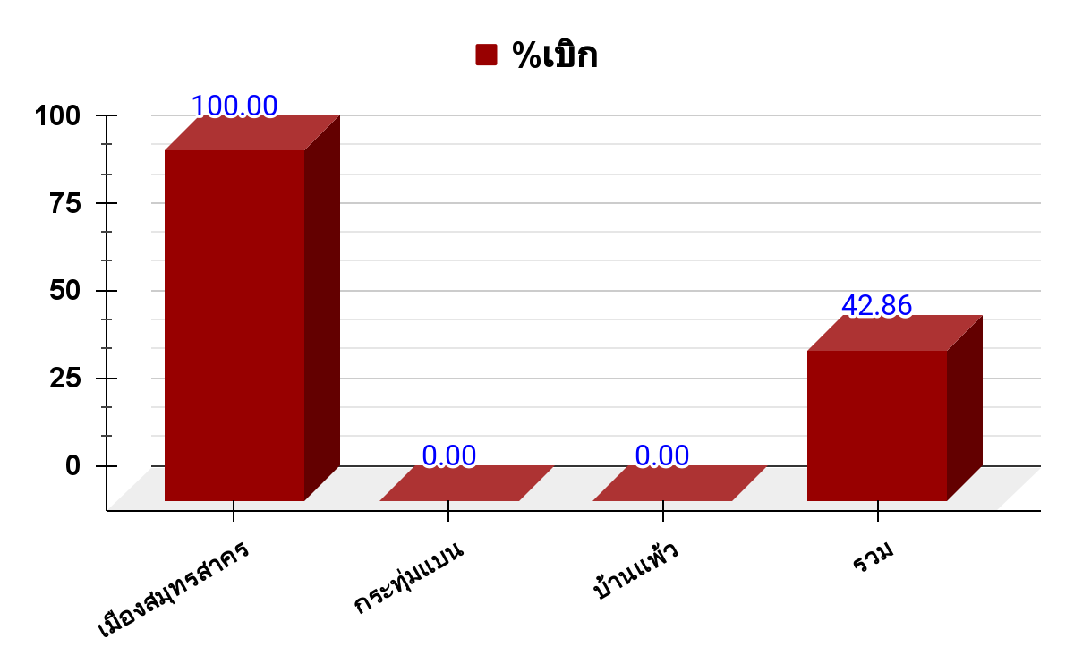
ระบบแจ้งเตือนการเบิกจ่ายงบประมาณ พ.ศ. 2565
😊 SK-WARNING
💢 ข้อมูล ณ วันที่ 30 พ.ย. 2564
ผลการเบิกจ่าย : ตามแผนปฏิบัติราชการกรม พช. ไตรมาส 1-4
2) โครงการประชุมเชิงปฏิบัติการการจัดทำแผนพัฒนาตำบล
หน่วยงาน | งบประมาณ | เบิกจ่าย | %เบิก | คงเหลือ
เมืองสมุทรสาคร | 78,000.00 | 78,000.00 | 100.00 | 0.00
กระทุ่มแบน | 41,600.00 | 0.00 | 0.00 | 41,600.00
บ้านแพ้ว | 62,400.00 | 0.00 | 0.00 | 62,400.00
รวม | 182,000.00 | 78,000.00 | 42.86 | 104,000.00
STRONG Together
พัฒนาชุมชนจังหวัดสมุทรสาคร

Slide 13
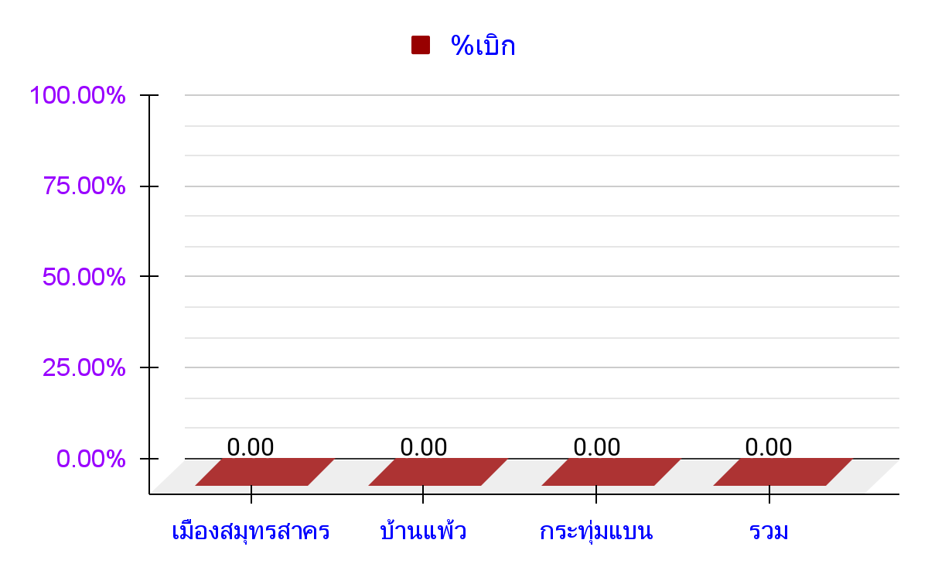
ระบบแจ้งเตือนการเบิกจ่ายงบประมาณ พ.ศ. 2565
😊 SK-WARNING
💢 ข้อมูล ณ วันที่ 30 พ.ย. 2564
ผลการเบิกจ่าย : ตามแผนปฏิบัติราชการกรม พช. ไตรมาส 1 - 4
3) โครงการสร้างและพัฒนาสัมมาชีพชุมชนในระดับหมู่บ้าน
หน่วยงาน | งบประมาณ | เบิกจ่าย | %เบิก | คงเหลือ
เมืองสมุทรสาคร | 96,000.00 | 0.00 | 0.00 | 96,000.00
บ้านแพ้ว | 48,000.00 | 0.00 | 0.00 | 48,000.00
กระทุ่มแบน | 24,000.00 | 0.00 | 0.00 | 24,000.00
รวม | 168,000.00 | 0.00 | 0.00 | 168,000.00
STRONG Together
พัฒนาชุมชนจังหวัดสมุทรสาคร

Slide 14
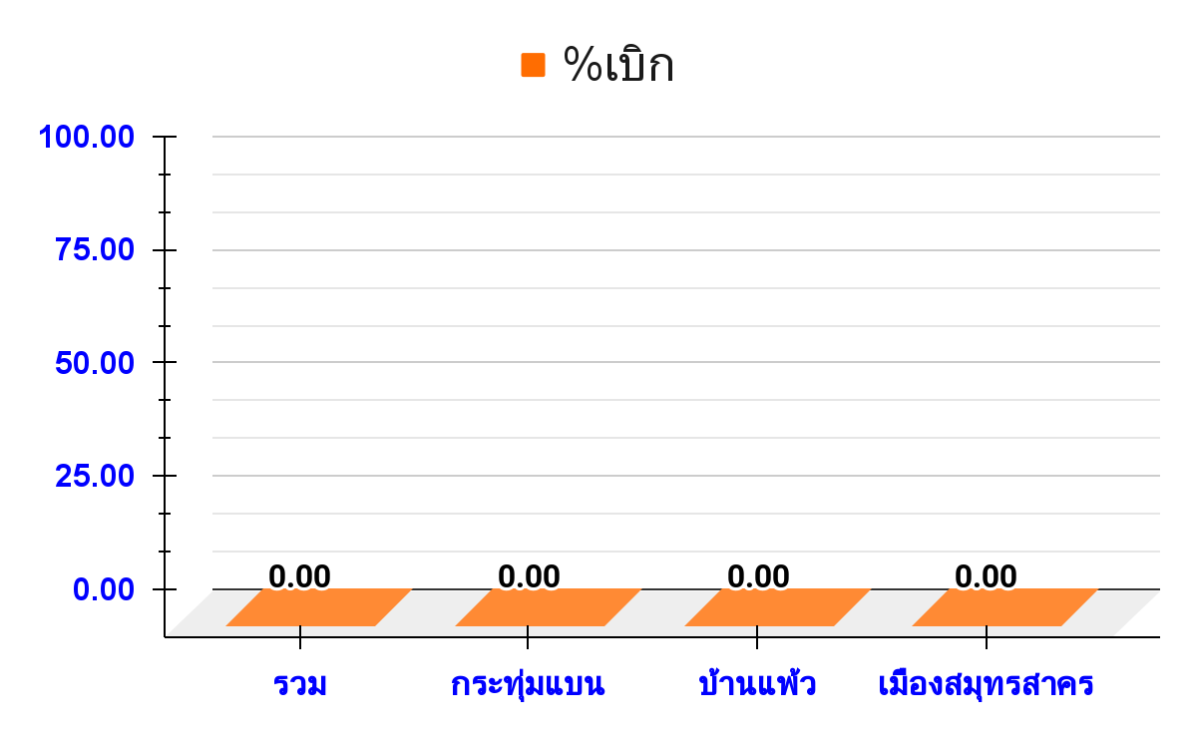
ระบบแจ้งเตือนการเบิกจ่ายงบประมาณ พ.ศ. 2565
😊 SK-WARNING
💢 ข้อมูล ณ วันที่ 30 พ.ย. 2564
ผลการเบิกจ่าย : ตามแผนปฏิบัติราชการกรม พช. ไตรมาส 1-4
4) โครงการตลาดนัดคนไทยยิ้มได้
หน่วยงาน | งบประมาณ | เบิกจ่าย | %เบิก | คงเหลือ
เมืองสมุทรสาคร | 8,000.00 | 0.00 | 0.00 | 8,000.00
บ้านแพ้ว | 2,800.00 | 0.00 | 0.00 | 2,800.00
กระทุ่มแบน | 5,000.00 | 0.00 | 0.00 | 5,000.00
รวม | 15,800.00 | 0.00 | 0.00 | 15,800.00
STRONG Together
พัฒนาชุมชนจังหวัดสมุทรสาคร

Slide 15


